Slide 1
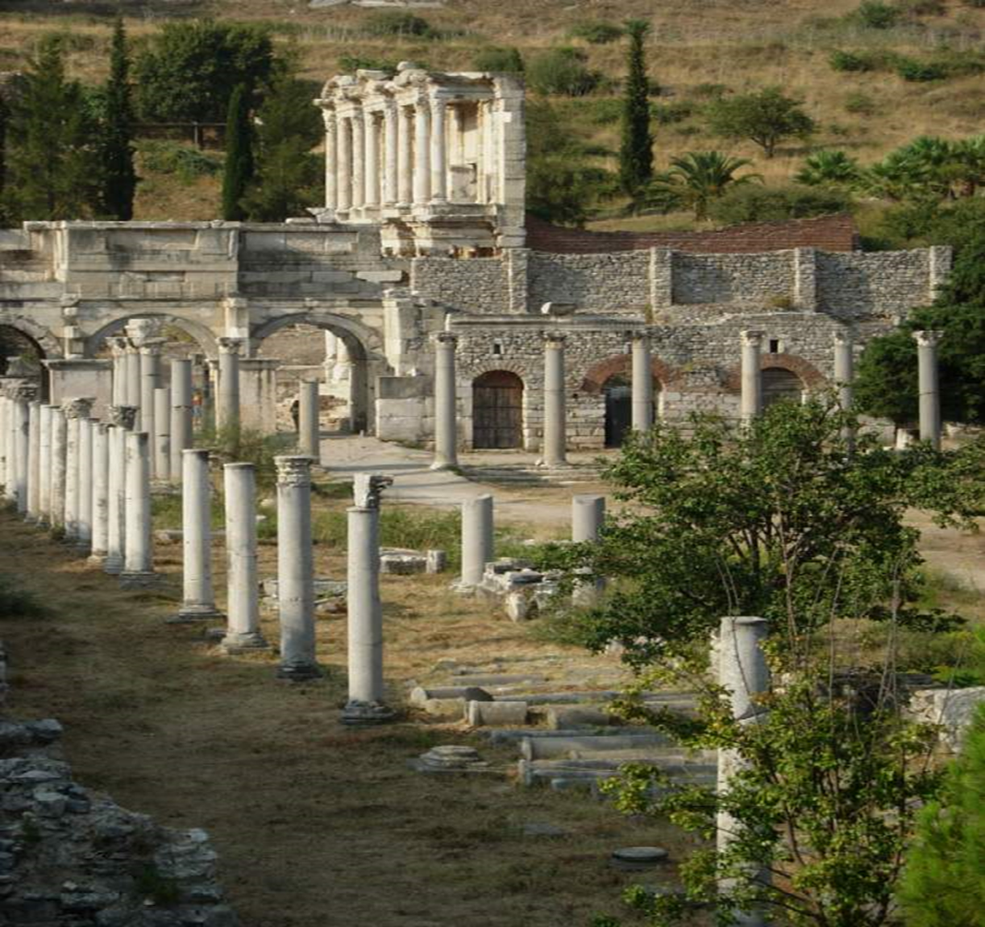
EBD
3º TRIMESTRE 2017

Slide 2
CARTA AOS EFÉSIOS
Lição 6: O Grande Mistério da Salvação

Slide 3
CARTA AOS EFÉSIOS Lição 6: O Grande Mistério da Salvação
Leitura Bíblica: Efésios 3.1-13

Slide 4
Ef 3. 1 Por esta causa, eu, Paulo, sou o prisioneiro de Jesus Cristo por vós, os gentios, 2 se é que tendes ouvido a dispensação da graça de Deus, que para convosco me foi dada; 3 como me foi este mistério manifestado pela revelação como acima, em pouco, vos escrevi, 4 pelo que, quando ledes, podeis perceber a minha compreensão do mistério de Cristo, 5 o qual, noutros séculos, não foi manifestado aos filhos dos homens, como, agora, tem sido revelado pelo Espírito aos seus santos apóstolos e profetas, 6 a saber, que os gentios são co-herdeiros, e de um mesmo corpo, e participantes da promessa em Cristo pelo evangelho;
7 do qual fui feito ministro, pelo dom da graça de Deus, que me foi dado segundo a operação do seu poder. 8 A mim, o mínimo de todos os santos, me foi dada esta graça de anunciar entre os gentios, por meio do evangelho, as riquezas incompreensíveis de Cristo 9 e demonstrar a todos qual seja a dispensação do mistério, que, desde os séculos, esteve oculto em Deus, que tudo criou; 10 para que, agora, pela igreja, a multiforme sabedoria de Deus seja conhecida dos principados e potestades nos céus, 11 segundo o eterno propósito que fez em Cristo Jesus, nosso Senhor, 12 no qual temos ousadia e acesso com confiança, pela nossa fé nele. 13 Portanto, vos peço que não desfaleçais nas minhas tribulações por vós, que são a vossa glória.

Slide 5
CARTA AOS EFÉSIOS Lição 6: O Grande Mistério da Salvação
Texto Áureo:
“A mim, o mínimo de todos os santos, me foi dada esta graça de anunciar entre os gentios, por meio do evangelho, as riquezas incompreensíveis de Cristo”
(Ef. 3.8)

Slide 6
CARTA AOS EFÉSIOS Lição 6: O Grande Mistério da Salvação
- Introdução
I – Os gentios são participantes da mesma
promessa (v. 1-6)
II– Riquezas incompreensíveis de Cristo
(v.7-8)
III– Igreja a multiforme sabedoria de Deus
(v. 09-13)
- Conclusão

Slide 7
CARTA AOS EFÉSIOS Lição 6: O Grande Mistério da Salvação
Introdução
Este capítulo três é formado por duas partes: a primeira que Paulo relata o seu ministério entre os gentios (vv 1-13) e a segunda é uma oração intercessora diante de Deus pelos efésios (vv. 14-21). Nesta presente lição 6 estudaremos a primeira parte com o assunto de que Deus incumbiu a Paulo o anunciar entre os gentios, por meio do evangelho, o grande mistério da salvação.

Slide 8
CARTA AOS EFÉSIOS Lição 6: O Grande Mistério da Salvação
- Introdução
I – Os gentios são participantes da mesma
promessa (v. 1-6)
II– Riquezas incompreensíveis de Cristo
(v.7-8)
III– Igreja a multiforme sabedoria de Deus
(v. 09-13)
- Conclusão

Slide 9
Ef 3. 1 Por esta causa, eu, Paulo, sou o prisioneiro de Jesus Cristo por vós, os gentios, 2 se é que tendes ouvido a dispensação da graça de Deus, que para convosco me foi dada; 3 como me foi este mistério manifestado pela revelação como acima, em pouco, vos escrevi, 4 pelo que, quando ledes, podeis perceber a minha compreensão do mistério de Cristo, 5 o qual, noutros séculos, não foi manifestado aos filhos dos homens, como, agora, tem sido revelado pelo Espírito aos seus santos apóstolos e profetas, 6 a saber, que os gentios são co-herdeiros, e de um mesmo corpo, e participantes da promessa em Cristo pelo evangelho;

Slide 10
CARTA AOS EFÉSIOS Lição 6: O Grande Mistério da Salvação
I – Os gentios são participantes da mesma promessa 1
O termo prisioneiro entende-se em dois sentidos – o literal, pois estava em uma prisão física; mas também no sentido de estar preso no chamado, na vocação. Por ser portador das revelações do mistério de Cristo e apóstolo entre os gentios; isso trouxe a Paulo muitas perseguições e tribulações (II Tm 2. 9, 10; II Co 12.7).
Notes:
O mistério é o de "tornar a congregar em Cristo todas as coisas, na dispensação da plenitude dos tempos, tanto as que estão nos céus como as que estão na terra" (1.10)

Slide 11
II Tm 2. 9 pelo que sofro trabalhos e até prisões, como um malfeitor; mas a palavra de Deus não está presa.
10 Portanto, tudo sofro por amor dos escolhidos, para que também eles alcancem a salvação que está em Cristo Jesus com glória eterna.
II Co 12. 7 E, para que me não exaltasse pelas excelências das revelações, foi-me dado um espinho na carne, a saber, um mensageiro de Satanás, para me esbofetear, a fim de não me exaltar.
Notes:
O mistério é o de "tornar a congregar em Cristo todas as coisas, na dispensação da plenitude dos tempos, tanto as que estão nos céus como as que estão na terra" (1.10)

Slide 12
CARTA AOS EFÉSIOS Lição 6: O Grande Mistério da Salvação
I – Os gentios são participantes da mesma promessa 2
A expressão “dispensação da graça” é como Paulo expressa o ser portador de tudo o que Deus tinha reservado até então sem revelar, mas agora, através de seu ministério todos passam a conhecer o grande mistério de Cristo (I Pe 4.10; Gl 2.7,8; II Pe 3.15).
Notes:
O mistério é o de "tornar a congregar em Cristo todas as coisas, na dispensação da plenitude dos tempos, tanto as que estão nos céus como as que estão na terra" (1.10) TAREFA MISSÃO

Slide 13
I Pe 4. 10 Cada um administre aos outros o dom como o recebeu, como bons despenseiros da multiforme graça de Deus.
Gl 2. 7 antes, pelo contrário, quando viram que o evangelho da incircuncisão me estava confiado, como a Pedro o da circuncisão 8 (porque aquele que operou eficazmente em Pedro para o apostolado da circuncisão, esse operou também em mim com eficácia para com os gentios)
II Pe 3. 15 e tende por salvação a longanimidade de nosso Senhor, como também o nosso amado irmão Paulo vos escreveu, segundo a sabedoria que lhe foi dada,
Notes:
O mistério é o de "tornar a congregar em Cristo todas as coisas, na dispensação da plenitude dos tempos, tanto as que estão nos céus como as que estão na terra" (1.10)

Slide 14
CARTA AOS EFÉSIOS Lição 6: O Grande Mistério da Salvação
I – Os gentios são participantes da mesma promessa 3
Paulo desempenha o ministério com eficácia. Seu objetivo é ensinar que os gentios são co-herdeiros, fazem parte de um mesmo corpo, ou seja, unidos pelo mesmo Espírito e são participantes das mesmas promessas em Cristo pelo evangelho (Cl 1.24-29).
Notes:
O mistério é o de "tornar a congregar em Cristo todas as coisas, na dispensação da plenitude dos tempos, tanto as que estão nos céus como as que estão na terra" (1.10)

Slide 15
Cl 1. 24 Regozijo-me, agora, no que padeço por vós e na minha carne cumpro o resto das aflições de Cristo, pelo seu corpo, que é a igreja; 25 da qual eu estou feito ministro segundo a dispensação de Deus, que me foi concedida para convosco, para cumprir a palavra de Deus:
26 o mistério que esteve oculto desde todos os séculos e em todas as gerações e que, agora, foi manifesto aos seus santos; 27 aos quais Deus quis fazer conhecer quais são as riquezas da glória deste mistério entre os gentios, que é Cristo em vós, esperança da glória; 28 a quem anunciamos, admoestando a todo homem e ensinando a todo homem em toda a sabedoria; para que apresentemos todo homem perfeito em Jesus Cristo; 29 e para isto também trabalho, combatendo segundo a sua eficácia, que opera em mim poderosamente.
Notes:
O mistério é o de "tornar a congregar em Cristo todas as coisas, na dispensação da plenitude dos tempos, tanto as que estão nos céus como as que estão na terra" (1.10)

Slide 16
Ef 3. 4 pelo que, quando ledes, podeis perceber a minha compreensão do mistério de Cristo, 5 o qual, noutros séculos, não foi manifestado aos filhos dos homens, como, agora, tem sido revelado pelo Espírito aos seus santos apóstolos e profetas, 6 a saber, que os gentios são co-herdeiros, e de um mesmo corpo, e participantes da promessa em Cristo pelo evangelho;

Slide 17
CARTA AOS EFÉSIOS Lição 6: O Grande Mistério da Salvação
- Introdução
I – Os gentios são participantes da mesma
promessa (v. 1-6)
II– Riquezas incompreensíveis de Cristo
(v.7-8)
III– Igreja a multiforme sabedoria de Deus
(v. 09-13)
- Conclusão

Slide 18
Ef 3. 7 do qual fui feito ministro, pelo dom da graça de Deus, que me foi dado segundo a operação do seu poder.
8 A mim, o mínimo de todos os santos, me foi dada esta graça de anunciar entre os gentios, por meio do evangelho, as riquezas incompreensíveis de Cristo

Slide 19
CARTA AOS EFÉSIOS Lição 6: O Grande Mistério da Salvação
II– Riquezas incompreensíveis de Cristo
Paulo como ministro reconhece que o é pelo dom da graça de Deus, ou seja, não é um chamado humano. Apesar de tão grandes revelações é humilde, pois reconhece sua pequenez diante dos demais que também foram chamados, não apenas isso, mas também diante da grandeza e nobreza do trabalho - o de anunciar as riquezas incompreensíveis de Cristo. (I Co 15. 3-10)

Slide 20
I Co 15. 3 Porque primeiramente vos entreguei o que também recebi: que Cristo morreu por nossos pecados, segundo as Escrituras, 4 e que foi sepultado, e que ressuscitou ao terceiro dia, segundo as Escrituras, 5 e que foi visto por Cefas e depois pelos doze. 6 Depois, foi visto, uma vez, por mais de quinhentos irmãos, dos quais vive ainda a maior parte, mas alguns já dormem também. 7 Depois, foi visto por Tiago, depois, por todos os apóstolos 8 e, por derradeiro de todos, me apareceu também a mim, como a um abortivo. 9 Porque eu sou o menor dos apóstolos, que não sou digno de ser chamado apóstolo, pois que persegui a igreja de Deus. 10 Mas, pela graça de Deus, sou o que sou; e a sua graça para comigo não foi vã; antes, trabalhei muito mais do que todos eles; todavia, não eu, mas a graça de Deus, que está comigo.

Slide 21
Ef 3. 8 A mim, o mínimo de todos os santos, me foi dada esta graça de anunciar entre os gentios, por meio do evangelho, as riquezas incompreensíveis de Cristo
Rm 11. 33 Ó profundidade das riquezas, tanto da sabedoria, como da ciência de Deus! Quão insondáveis são os seus juízos, e quão inescrutáveis, os seus caminhos! 34 Porque quem compreendeu o intento do Senhor? Ou quem foi seu conselheiro?
35 Ou quem lhe deu primeiro a ele, para que lhe seja recompensado? 36 Porque dele, e por ele, e para ele são todas as coisas; glória, pois, a ele eternamente. Amém!

Slide 22
CARTA AOS EFÉSIOS Lição 6: O Grande Mistério da Salvação
- Introdução
I – Os gentios são participantes da mesma
promessa (v. 1-6)
II– Riquezas incompreensíveis de Cristo
(v.7-8)
III– Igreja a multiforme sabedoria de Deus
(v. 09-13)
- Conclusão

Slide 23
Ef 3. 9 e demonstrar a todos qual seja a dispensação do mistério, que, desde os séculos, esteve oculto em Deus, que tudo criou; 10 para que, agora, pela igreja, a multiforme sabedoria de Deus seja conhecida dos principados e potestades nos céus, 11 segundo o eterno propósito que fez em Cristo Jesus, nosso Senhor, 12 no qual temos ousadia e acesso com confiança, pela nossa fé nele. 13 Portanto, vos peço que não desfaleçais nas minhas tribulações por vós, que são a vossa glória.
Notes:
PRINCIPADOS E POTESTADES NOS CÉUS

Slide 24
CARTA AOS EFÉSIOS Lição 6: O Grande Mistério da Salvação
III– Igreja a multiforme sabedoria de Deus 1
Tudo isso estava na mente de Deus desde antes do início do tempo, estava guardado, reservado para um tempo determinado, a plenitude dos tempos. Deus não está fazendo experiências com a igreja; alguma coisa sai errada aqui, então concerta e tenta de novo. Tudo já está pronto e é pela igreja que tudo isso se torna conhecido. (Jo17.5 e 24)
Notes:
PRINCIPADOS E POTESTADES NOS CÉUS

Slide 25
Jo17. 5 E, agora, glorifica-me tu, ó Pai, junto de ti mesmo, com aquela glória que tinha contigo antes que o mundo existisse.
24 Pai, aqueles que me deste quero que, onde eu estiver, também eles estejam comigo, para que vejam a minha glória que me deste; porque tu me hás amado antes da criação do mundo.

Slide 26
CARTA AOS EFÉSIOS Lição 6: O Grande Mistério da Salvação
III– Igreja a multiforme sabedoria de Deus 2
E isso é ilustrado através do povo no Egito na época do nascimento de Moisés, embora tudo estava quieto e o povo não percebia, no entanto Deus estava agindo no oculto; e o povo se encontrava debaixo de muita perseguição, até que foi revelado Moisés e o plano de Deus. O propósito de Deus com a igreja não é novo, é desde os séculos (v.11). Mas, apenas agora está sendo conhecido dos principados e potestades nos céus (I Pe 1.10-12; Ap 10.5-7).

Slide 27
I Pe 1. 10 Da qual salvação inquiriram e trataram diligentemente os profetas que profetizaram da graça que vos foi dada,
11 indagando que tempo ou que ocasião de tempo o Espírito de Cristo, que estava neles, indicava, anteriormente testificando os sofrimentos que a Cristo haviam de vir e a glória que se lhes havia de seguir. 12 Aos quais foi revelado que, não para si mesmos, mas para nós, eles ministravam estas coisas que, agora, vos foram anunciadas por aqueles que, pelo Espírito Santo enviado do céu, vos pregaram o evangelho, para as quais coisas os anjos desejam bem atentar.
Ap 10. 5 E o anjo que vi estar sobre o mar e sobre a terra levantou a mão ao céu 6 e jurou por aquele que vive para todo o sempre, o qual criou o céu e o que nele há, e a terra e o que nela há, e o mar e o que nele há, que não haveria mais demora; 7 mas nos dias da voz do sétimo anjo, quando tocar a sua trombeta, se cumprirá o segredo de Deus, como anunciou aos profetas, seus servos.

Slide 28
Ef 3. 9 e demonstrar a todos qual seja a dispensação do mistério, que, desde os séculos, esteve oculto em Deus, que tudo criou; 10 para que, agora, pela igreja, a multiforme sabedoria de Deus seja conhecida dos principados e potestades nos céus,
Ap5. 6 E olhei, e eis que estava no meio do trono e dos quatro animais viventes e entre os anciãos um Cordeiro, como havendo sido morto, e tinha sete pontas e sete olhos, que são os sete Espíritos de Deus enviados a toda a terra. 7 E veio e tomou o livro da destra do que estava assentado no trono. 8 E, havendo tomado o livro, os quatro animais e os vinte e quatro anciãos prostraram-se diante do Cordeiro, tendo todos eles harpas e salvas de ouro cheias de incenso, que são as orações dos santos. 9 E cantavam um novo cântico, dizendo: Digno és de tomar o livro e de abrir os seus selos, porque foste morto e com o teu sangue compraste para Deus homens de toda tribo, e língua, e povo, e nação; 10 e para o nosso Deus os fizeste reis e sacerdotes; e eles reinarão sobre a terra. 11 E olhei e ouvi a voz de muitos anjos ao redor do trono, e dos animais, e dos anciãos; e era o número deles milhões de milhões e milhares de milhares, 12 que com grande voz diziam: Digno é o Cordeiro, que foi morto, de receber o poder, e riquezas, e sabedoria, e força, e honra, e glória, e ações de graças. 13 E ouvi a toda criatura que está no céu, e na terra, e debaixo da terra, e que está no mar, e a todas as coisas que neles há, dizer: Ao que está assentado sobre o trono e ao Cordeiro sejam dadas ações de graças, e honra, e glória, e poder para todo o sempre. 14 E os quatro animais diziam: Amém! E os vinte e quatro anciãos prostraram-se e adoraram ao que vive para todo o sempre.
Notes:
PRINCIPADOS E POTESTADES NOS CÉUS

Slide 29
CARTA AOS EFÉSIOS Lição 6: O Grande Mistério da Salvação
- Introdução
I – Os gentios são participantes da mesma
promessa (v. 1-6)
II– Riquezas incompreensíveis de Cristo
(v.7-8)
III– Igreja a multiforme sabedoria de Deus
(v. 09-13)
- Conclusão

Slide 30
CARTA AOS EFÉSIOS Lição 6: O Grande Mistério da Salvação
Conclusão
Portanto, vamos entrar na presença D´Ele com ousadia e confiança pela fé dada a nós nestes dias. É muito glorioso o mistério de Deus com a igreja, o corpo de Cristo, de modo que não podemos ficar assustados com tribulações, dificuldades, etc; vamos experimentar tudo o que Cristo conquistou por nós na cruz.

Slide 31
CARTA AOS EFÉSIOS Lição 6: O Grande Mistério da Salvação
- Introdução
I – Os gentios são participantes da mesma
promessa (v. 1-6)
II– Riquezas incompreensíveis de Cristo
(v.7-8)
III– Igreja a multiforme sabedoria de Deus
(v. 09-13)
- Conclusão

Slide 32
CARTA AOS EFÉSIOS Lição 6: O Grande Mistério da Salvação
Texto Áureo:
“A mim, o mínimo de todos os santos, me foi dada esta graça de anunciar entre os gentios, por meio do evangelho, as riquezas incompreensíveis de Cristo”
(Ef. 3.8)

Slide 33
EBD
3º TRIMESTRE 2017

